Slide 2
Ход урока:
Проверка домашнего задания
Устная работа «Найдите пару»
«Лото» - дифференцированная самостоятельная работа
Итоги урока

Slide 3
Проверка домашнего задания
№ 350 Сравните числа:

Slide 4
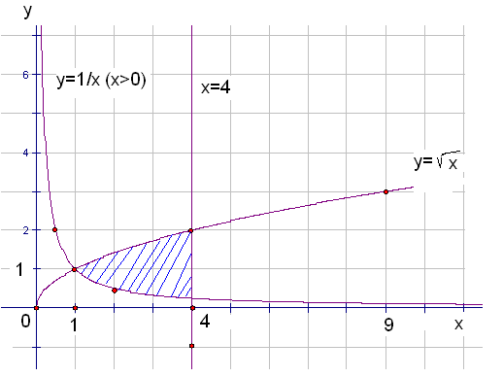
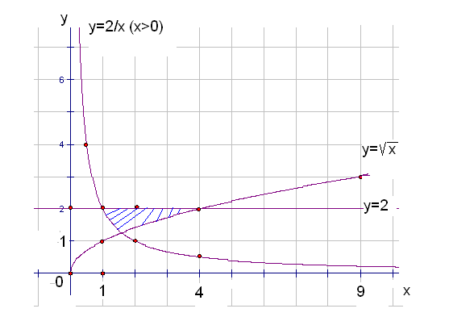
Проверка домашнего задания
Задание 1. Постройте фигуру, ограниченную графиками функций
Вариант 1 | Вариант 2

Slide 5
Подсчитываем количество баллов:
за верно выполненный № 350 - 1 балл,
за верно выполненную самостоятельную работу баллы ставим так: за каждый верно построенный график по 1 баллу, 1 балл за верно обозначенную фигуру. Итог - 4 балла.
Общее количество баллов – 5 баллов за выполненные верно 2 задания.
Выставляем баллы в оценочный лист.

Slide 6
Оценочный лист учащегося Фамилии Имена Вариант
Этапы | Задания | Количество баллов
 | Д/з
1 этап | Устная работа
2 этап | «Лото»
Итоговое количество баллов
Оценка
Критерий оценки: «5» - 17-19 баллов, «4» - 14-16 баллов, «3» - 11-13 баллов, «2» - от 10 баллов

Slide 7
Устная работа
Задание выполняется в парах.
Соедините линиями соответствующие пары

Slide 8
График – прямая, проходящая через начало координат
- 4
4
Линейная функция
10
график - гипербола

Slide 9
График – прямая, проходящая через начало координат
- 4
4
Линейная функция
10
график - гипербола

Slide 10
Подсчитываем количество баллов:
количество баллов равно количеству верно найденных пар

Slide 11
«Лото» - дифференцированная самостоятельная работа
(выполняется по вариантам и в парах)
Задание 1. Решите 3 задания из варианта, записанные на карте, найдите карточки с правильными ответами и закройте ими соответствующие задания, тогда на верхней их стороне получится ребус.
Задание2. Разгадайте ребус, ответив на вопрос.
В1. Какое еще название имеет арифметический квадратный корень?
В2. Какой математик однажды заметил что: «Математическую теорию можно считать совершенной только тогда, когда ты сделал ее настолько ясной, что берешься изложить ее содержание первому встречному?

Slide 12
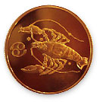
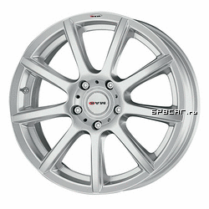

Вариант 1
с
Геометрическая фигура
рак – убираем «к», остается «ра»
диск – убираем «с», остается «дик»
Овал – убираем «о» и «в», остается «ал»
Ответ ребуса Радикал

Slide 13
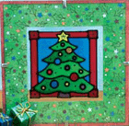


Вариант 2
2-ое Е
не елка, а …
гиря – убираем «ря», остается «ги»
ель – убираем «е», остается «ль»
берет – убираем 2-ое «е», остается «берт»
Ответ ребуса Гильберт

Slide 14
Итоги урока
При каких значениях a выражение имеет смысл?
Какова область определения функции
Домашняя работа
«3» - 357
«4» - 357 + 351 (б, г)
«5» - 357 + 351 (б, г) + 456.
Индивидуальная домашняя работа

